Slide 1






Цифровая трансформация строительства
Москва 13.08.2024

Slide 2
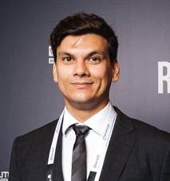


Андрей Белогорцев
Региональный управляющий СНГ
a.belogortsev@planradar.com
www.planradar.com/ru
Опыт ведения проектов цифровизации в регионах:
СНГ
Средний Восток
Юго-Восточная Азия
ООО «ПЛАНРАДАР»
1-й смоленский переулок д.5 корпус 1
121099 Россия, Москва
2

Slide 3


PlanRadar сейчас
Наше видение
“
Каждый объект недвижимости должен строиться и эксплуатироваться с использованием цифрового решения.”
Наша миссия
“
Мы делаем коммуникацию проще.”
Мы считаем, что переход к цифровым технологиям не означает отказ от всего того, к чему вы уже привыкли. Речь идет об упрощении имеющихся процессов. Воспринимайте это как обновление с получением мгновенного результата.
18
400+
120K+
Офисов
Сотрудников
Пользователей

Slide 4



Проблемы
Строительство –
слабо «оцифрованная» сфера
Углубление капитала
Цифровизация работы
Расходы на сотрудников
Расходы
Маркетинг
Общая цифровизация
Транзакции
Бизнес процессы
Активы
Взаимодействие
Сектор:
Медиа
Профессиональные сервисы
Финансы и страхование
Нефть и газ
Химия и фармацевтика
Добыча
Недвижимость
Образование
Розничная торговля
Государство
Медицина
Строительство
Агро промышленность
Индекс цифровизации промышленности McKinsey Global InsLtute; 2015 год
или последние доступные данные
Относительно низкая
цифровизация
Относительно высокая цифровизация
Цифровые лидеры в слабо оцифрованных секторах

Slide 5
Ожидания от цифровизации
Улучшение взаимодействия
Повышение эффективности
Лучшее качество
Повышенная безопасность
Принятие решений на основе данных

Slide 6
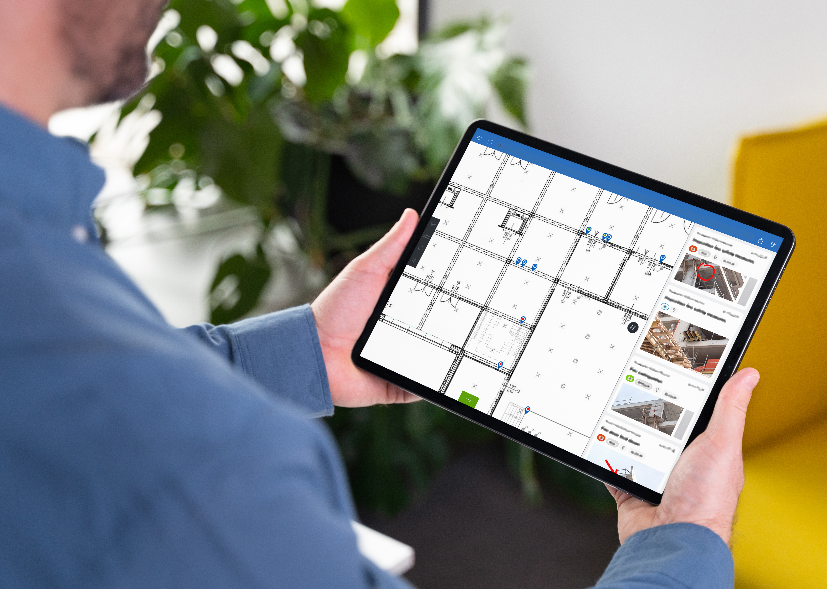



PlanRadar
PlanRadar — это цифровая платформа для работы с документацией, управления задачами и коммуникации в рамках строительства и процесса управления объектами недвижимости.
Минимизируйте количество переделок и время простоя
Быстро реагируйте на любые проблемы, чтобы обеспечить высокое качество и реализацию проекта в установленный срок.
Упростите сбор данных
Получайте отчеты и аналитику в режиме реального времени для ускорения процесса принятия решений.
Оптимизируйте процесс взаимодействия между участниками
Коммуникация в рамках единой платформы. Отслеживайте и контролируйте принятые решения и выполненные
работы с любого устройства

Slide 7
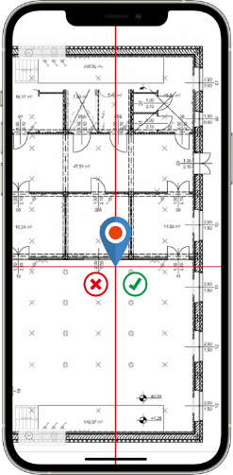






Какие возможности открывает PlanRadar?
Структурируйте информацию и предотвратите потерю данных по проекту
Координируйте участников проекта, работая по актуальными планам, документам и задачам
Отслеживайте и создавайте задачи, даже без доступа к интернету
Организуйте прямое взаимодействуйте между офисом и строительной площадкой
Получайте статистику
в режиме реального времени
Формируйте отчеты за считанные секунды и делитесь ими с командой

Slide 8

Кто будет вовлечен?
Специализированные подрядчики
Фиксация выполненных работ и гарантийных обязательств
Генеральные подрядчики
Реализация проекта в рамках установленных сроков и бюджета
Управляющие недвижимостью
Оптимизация операционных затрат
Заказчики и застройщики
Повышение рентабельности за счет повышения прозрачности процессов
Архитекторы и дизайнеры
Контроль соблюдения проектных решений
Инженеры и консультанты
Контроль качества, соблюдение норм и стандартов

Slide 9




Использование на протяжении всего жизненного цикла
Строительство
Управление
Продажа
Отчеты о ходе строительства
Технический надзор
Авторский надзор
Приемка выполненных работ
Охрана труда и техника безопасности
и многое другое
Дефектовки и инспекции
Плановые и предупредительные работы
Чек-листы осмотров оборудования
Заявки от арендаторов
и многое другое
Приемка-передача
Урегулирование жалоб и претензий
Гарантийные обязательства
и многое другое

Slide 10

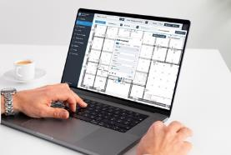
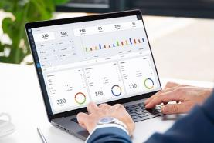
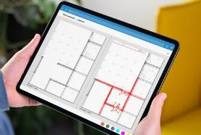

Обзор
PlanRadar для заказчиков
Повысьте прозрачность управления активами
Следите за ходом работ на объектах, согласовывайте решения с командой и решайте вопросы централизованно через единую платформу.
Прозрачный контроль
строительства
Отчетность и статистика
Архив проектов
Согласование изменений
Будьте в курсе всех сложностей и проблем, возникающих в процессе выполнения работ.
Получайте актуальные данные о выполнении задач и исправлении проблем в режиме реального времени.
Храните полную историю коммуникации по принятым решениям и изменениям в документации.
Утверждайте изменения проектных решений
с другими участниками проекта.

Slide 11

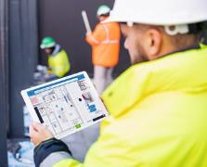
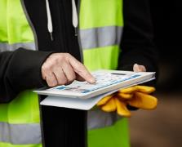

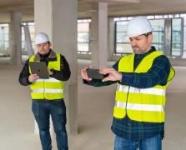
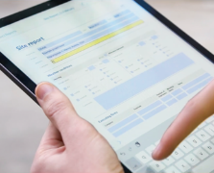
Обзор
PlanRadar для строительных компаний
Реализуйте проект без простоев и переделок
Следите за ходом проекта, взаимодействуйте с командой и решайте вопросы централизованно через единую платформу.
Контроль качества
Учет работ на стройплощадке
Приемка выполненных работ
Соблюдение правил техники безопасности
Автоматизация подготовки отчетов
Выдача предписаний об устранении выявленных нарушений и контроль их исполнения.
Заполнение актов освидетельствования скрытых работ становится быстрее.
Цифровые чек-листы для стандартизации процедуры приемки выполненных работ.
Выдача указаний об устранении нарушений правил охраны труда
и техники безопасности.
Формирование актов, отчетов по проекту
в несколько кликов.

Slide 12



Обзор
PlanRadar для проектировщиков и дизайнеров
Обеспечьте бесперебойную связь между проектированием и строительством
Управление документацией по проекту
Журнал авторского надзора
Авторский надзор
Согласование изменений проекта
Храните и актуализируйте документацию по проекту, чтобы избежать ненужных ошибок в процессе выполнения работ.
Формируйте отчеты по отклонениям, нарушениям проекта в несколько кликов.
Ведите цифровой учет отклонений от проекта
и контроль их устранения.
Утверждайте изменения проектных решений
с заказчиком и другими участниками проекта.

Slide 13




Обзор
PlanRadar для управляющих компаний
Повысьте эффективность управления объектом
Следите за состоянием объекта, взаимодействуйте с командой и решайте вопросы централизованно через единую платформу.
Обслуживание и ремонты
Инспекции,
чек-листы, аудиты
Приемка работ
Соблюдение правил техники безопасности
Сбор доказательств и урегулирование споров
Планируйте и контролируйте выполнение текущих работ.
Цифровые чек-листы, повторяющиеся задачи проверки оборудования.
Стандартизация процедуры приемки выполненных работ по объекту.
Хранение информации о фактах нарушения правил охраны труда.
Наличие единой доказательной базы в случае возникновения спорных ситуаций.

Slide 14
Отличительные
особенности и возможности

Slide 15
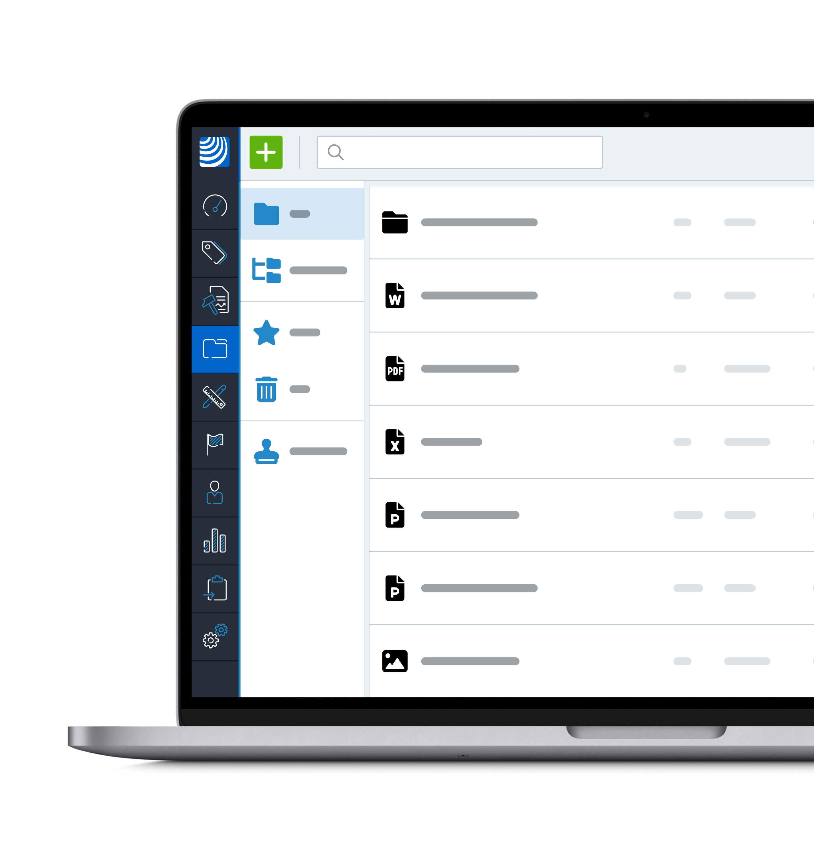
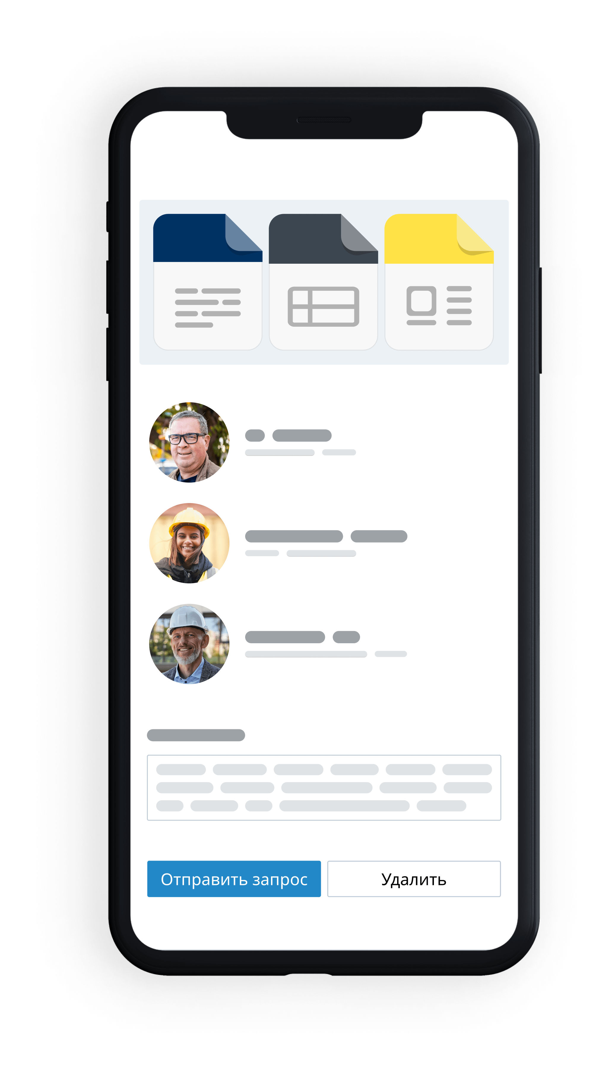
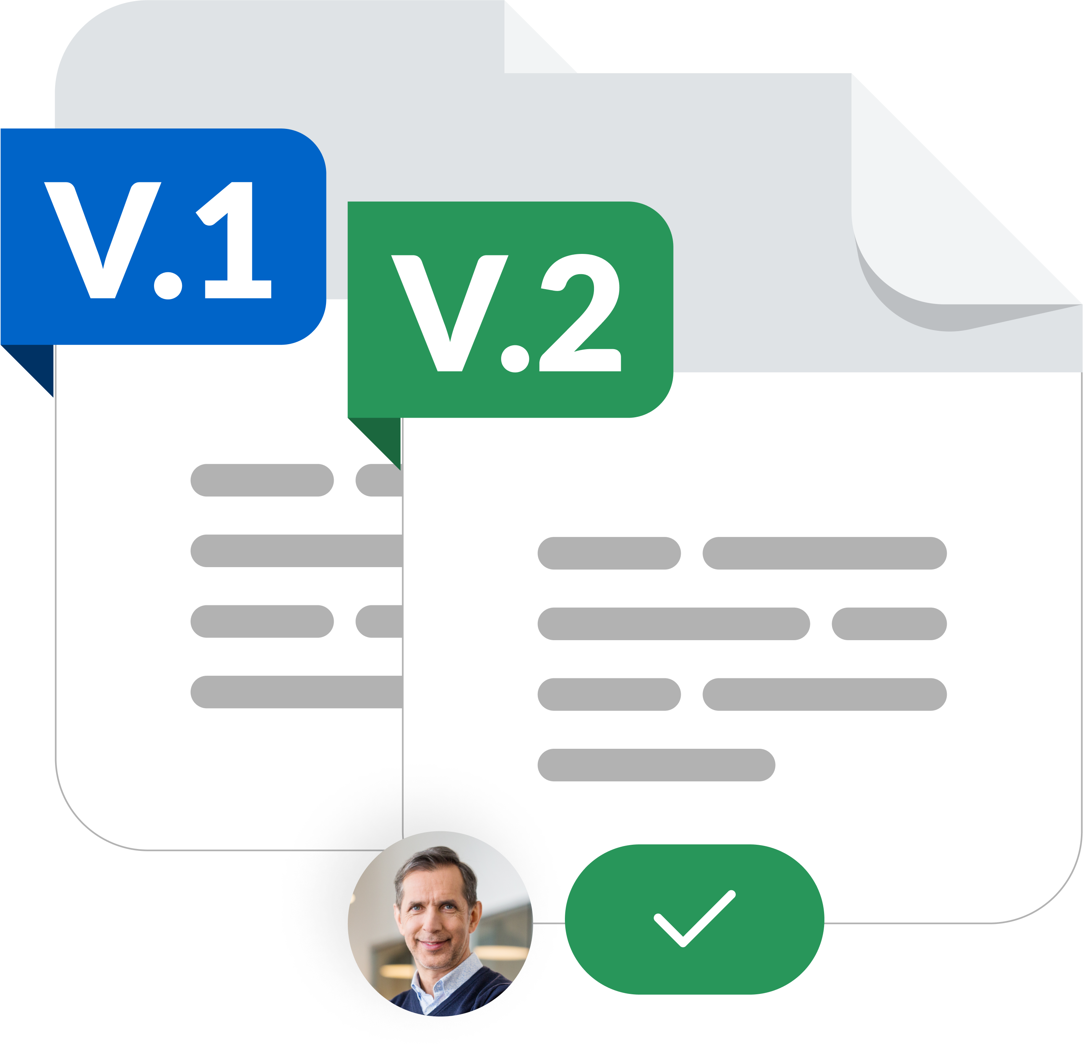
Управление документами
Согласовывайте и актуализируйте документацию по проекту для всех участников.
Хранение
Организуйте удобное структурированное хранилище.
Работайте совместно
Контролируйте права доступа
к различным разделам документов.
Управление версиями
Храните историю
обновления версий файлов.
Согласование
Направляйте документы на утверждение другим участникам.

Slide 16
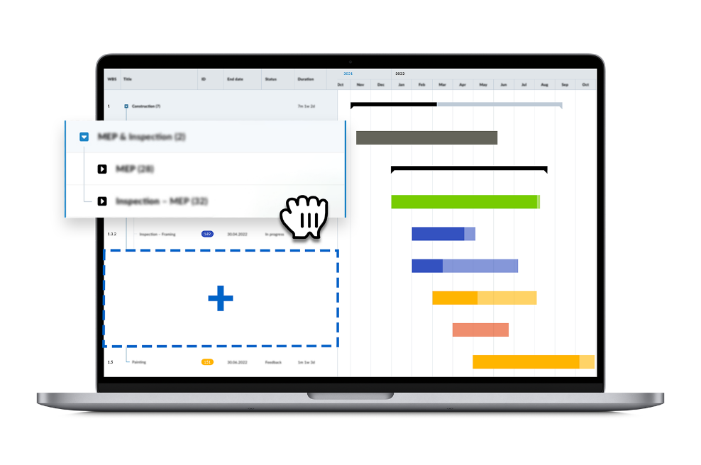

График проекта
Обеспечивайте контроль сроков реализации проекта
Следите за ходом реализации проекта и получайте оповещения о просроченных задачах прямо на графике.
Импортируйте готовые графики из Primavera P6, Microsoft Project или ASTA Powerproject и дополняйте их задачами из PlanRadar прямо со стройплощадки
Вносите изменения в график по ходу реализации проекта для поддержания его актуальности
Экспортируйте обновленный график из PlanRadar в формате XML и PDF

Slide 17
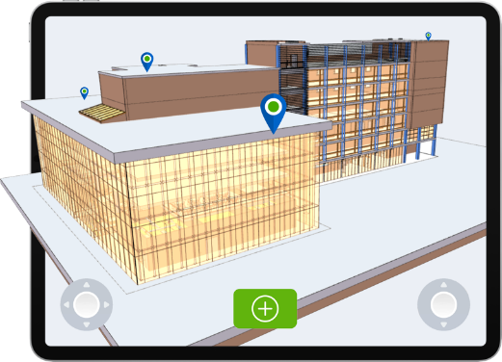
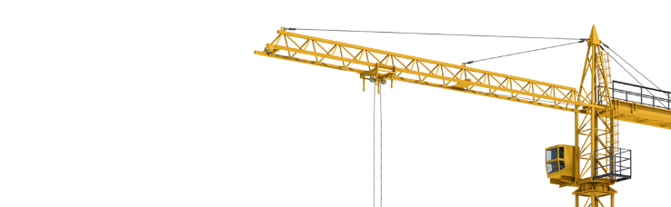
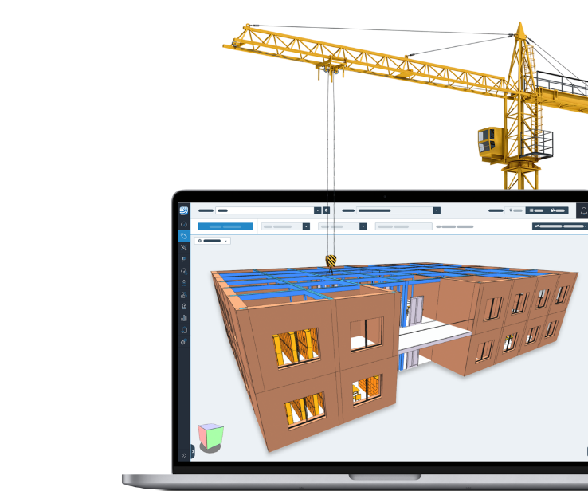


BIM
Взаимодействуйте с вашей BIM моделью в PlanRadar.
Взаимодействуйте с вашей BIM моделью в PlanRadar
Хранение и просмотр
Open BIM-технология PlanRadar позволяет работать с моделями
в форматах IFC 2x3, IFC 4
Экспорт
Экспортируйте созданные на модели задачи в формате BCF для обратной связи с проектировщиками

Slide 18
QR-коды
и NFC-метки
Сокращайте время поиска необходимой информации и задач
Размещайте QR-коды и NFC-метки на объекте и связывайте их с задачами
Сканируйте QR-коды и NFC-метки для быстрого доступа к информации по задаче даже без подключения к интернету
Храните в задачах информацию об оборудовании и истории его обслуживания

Slide 19
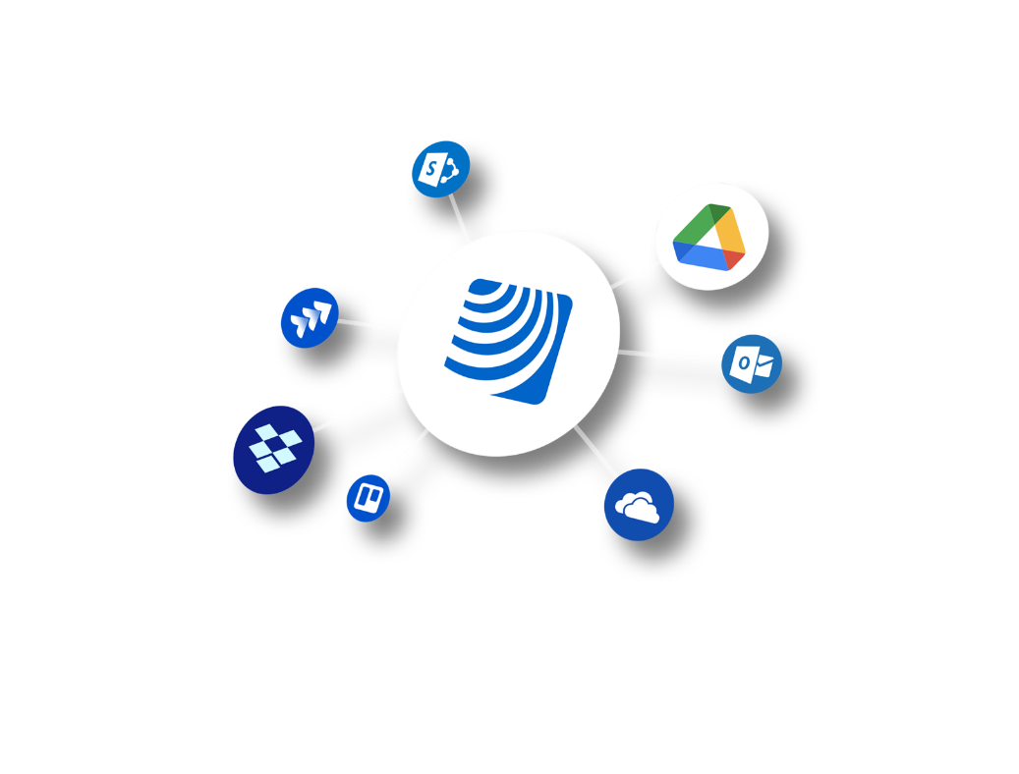
Интеграция
Автоматизируйте процессы, соединяя PlanRadar с различными системами.
PlanRadar Connect
Автоматизируйте процессы через
встроенную low-code платформу
и преднастроенные коннекторы
REST API
Интегрируйте PlanRadar
с помощью открытого API

Slide 20
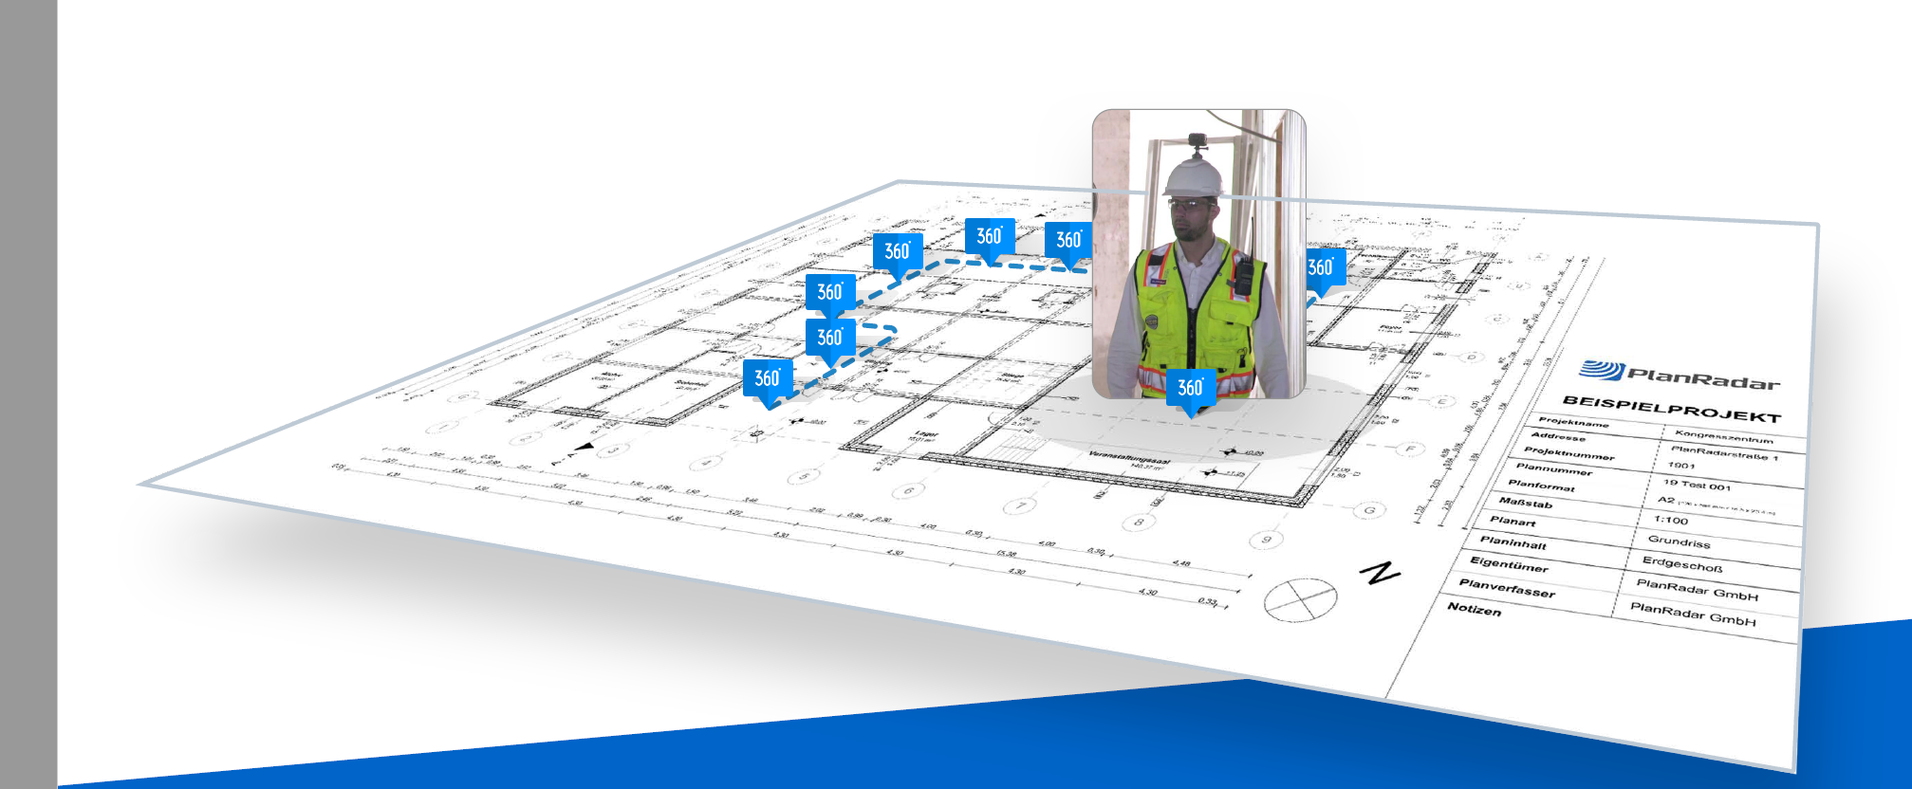
Инспекции 360
Визуальный контроль выполненных работ с помощью камер 360°
Создавайте маршрут прохода сотрудника по объекту
Фиксируйте выполненные за установленный период работы с помощью 360° снимков
Храните историю и сравнивайте разные периоды между собой

Slide 21
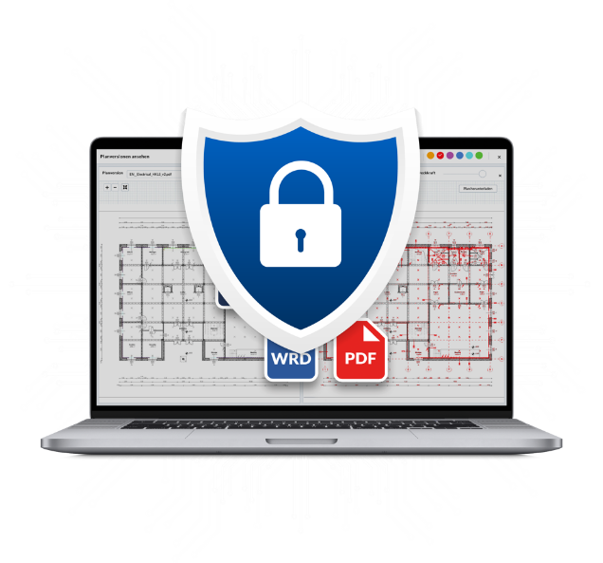
Высочайший уровень информационной безопасности
Наличие сертификации и работа в соответствии с ведущими отраслевыми стандартами для обеспечения безопасности ваших данных
Шифрование данных
Многофакторная аутентификация
Технология единого входа
Расширенная система разрешений
Персональные пароли с истекающим сроком действия
Биометрическая система идентификации в мобильных приложениях
Режим повышенной безопасности
Защита с помощью PIN-кода и шифрование мобильных устройств
GDPR регулирует обработку персональных данных операторами по обработке данных на территории Европейского союза. В соответствии со стандартом GDPR мы обеспечиваем, помимо прочего, защиту и конфиденциальность всей информации.
ISO 27001 — это стандарт по безопасности, который устанавливает общие принципы для выявления, контроля и снижения рисков, связанных с безопасностью данных. PlanRadar имеет сертификат ISO 27001 и гарантирует, что все технические и организационные процедуры при обработке наших данных соответствуют самым высоким стандартам.
https://www.planradar.com/ru/bezopasnost-i-konfidencialnost-dannyh-v-planradar/

Slide 22
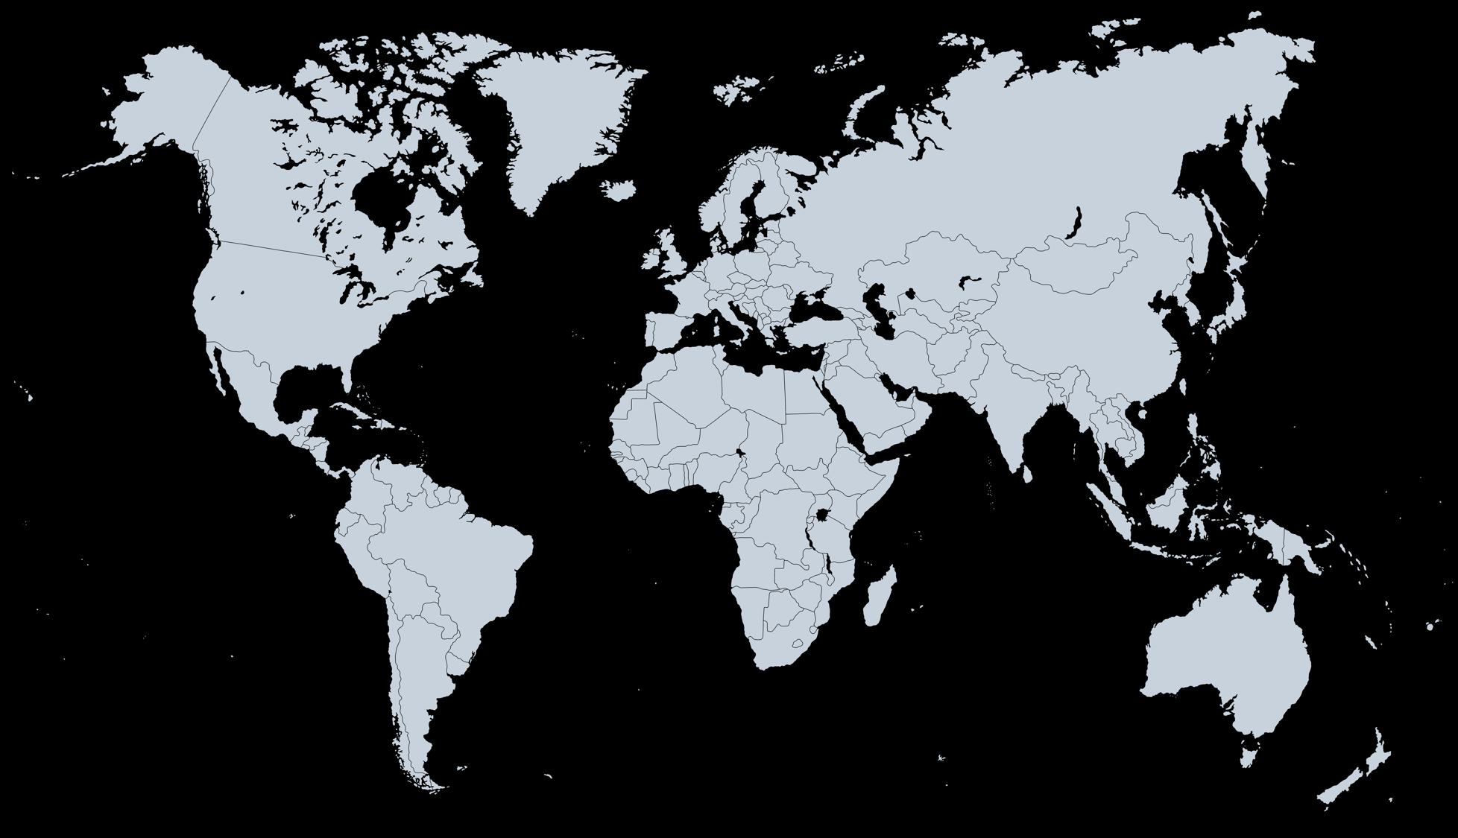











Нам доверяют
>25 000 клиентов в 75 странах
“
Программа эффективно заменила устаревшие методы ведения и составления списков замечаний к выполненным работам. Ее широкий функционал дал возможность агрегировать все замечания из разных форматов в один документ.”
— Wainbridge

Slide 23
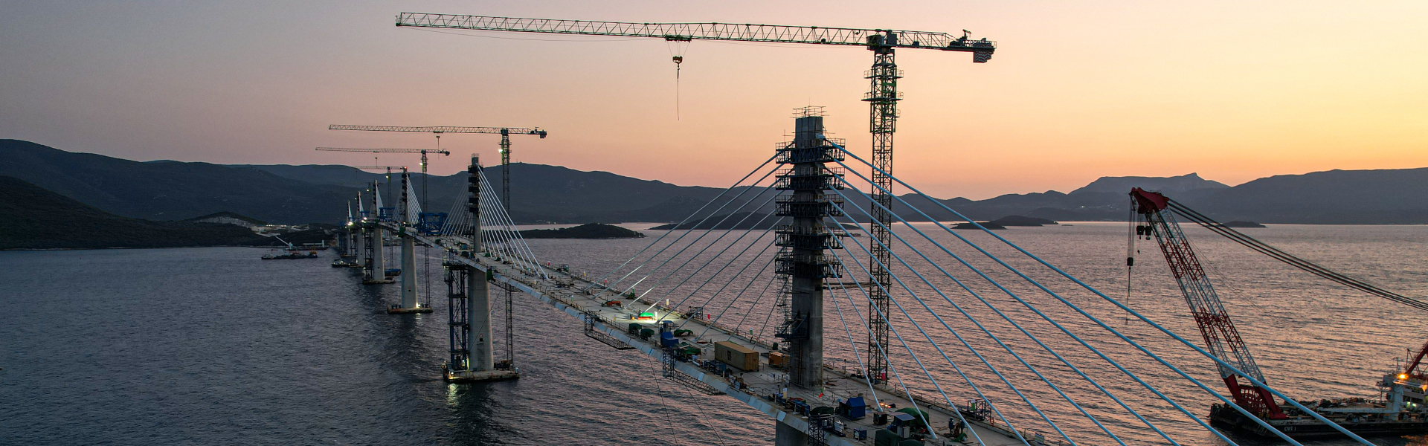
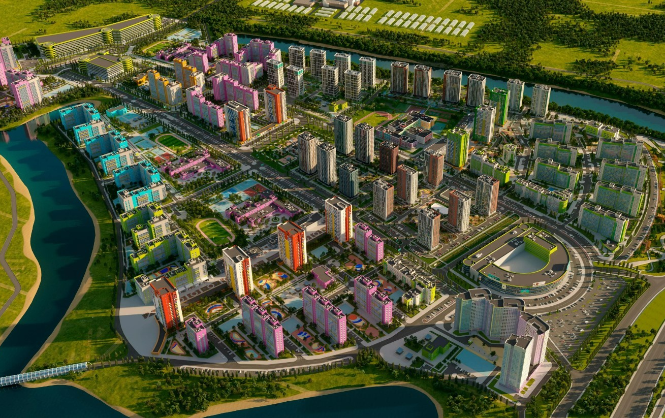
Проекты клиентов в области строительства
Строительство Экогорода «Яркий»
Клиент: ГК «Третий трест»
Площадь: 15 жилых кварталов (780.000 м²)
Расположение: Республика Башкортостан, Россия
Группа компаний «Третий трест»– крупнейший застройщик в республике Башкортостан, внедряющий новые стандарты качества и комфорта жилья и окружающей инфраструктуры.
Целью внедрения цифрового инструмента было ускорение и упрощение работы служб «Третьего треста» (СТЗ, начальников строек, строительной лаборатории и отдел охраны труда), а также улучшение взаимодействия с субподрядчиками.
Наиболее важными критериями при рассмотрении ПО были стабильность его работы, возможность работы при отсутствии интернет соединения и возможность одинаково качественно работать с разными типами устройств (iOS и Android).
Результатом внедрения PlanRadar на флагманский проект «Яркий» стало сокращение на 20% времени, затрачиваемого на инспекции объекта (сбор, фиксацию дефектов и их сопровождение отчетами).

Slide 24
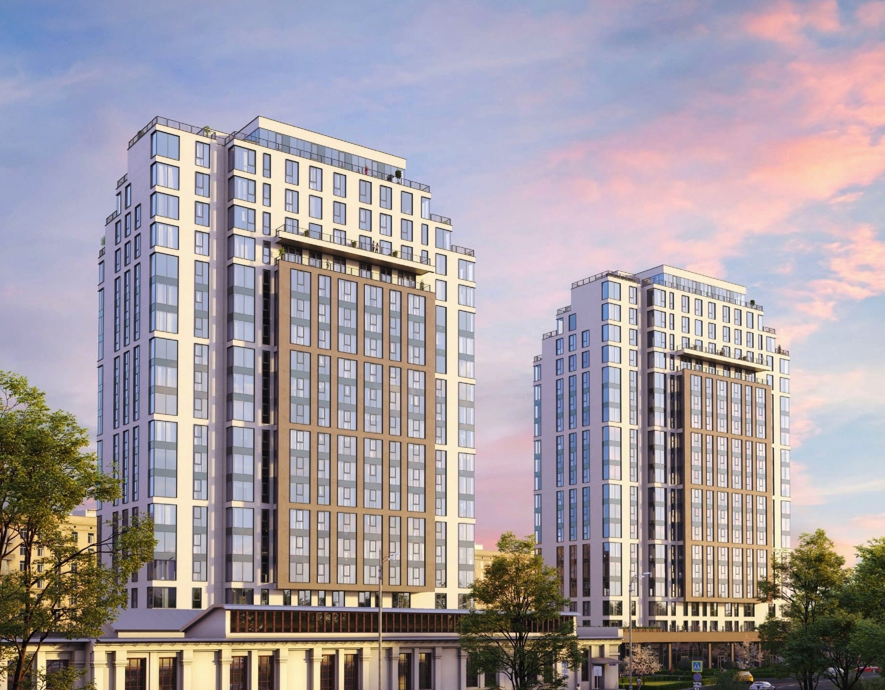
Проекты клиентов в области строительства
Жилой комплекс «Soho+Noho»
Клиент: Wainbridge
Площадь: 37 000 м2
Расположение: Москва, Россия
Wainbridge – современная девелоперская компания, работающая по всему миру уже более 12 лет и использующая прогрессивные решения на всех стадиях девелопмента недвижимости. Компания активно применяет инновации в управлении и смарт-решения в своих проектах, что выделяет ее среди многих и позволяет добиваться коммерческого успеха. В портфолио компании 30 проектов по всему миру, среди которых – 4 жилых комплекса в Москве. 86 % деятельности компании – это девелопмент жилой недвижимости. Wainbridge обладает огромным опытом и репутацией надежного застройщика.
Применение передовых технологий и инноваций дает возможность компании реализовывать нестандартные проекты и объекты премиум-класса.

Slide 25
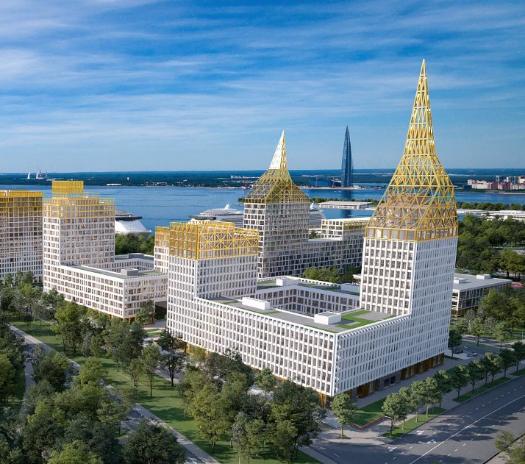

Проекты клиентов в области строительства
Жилой квартал «Golden City»
Клиент: GloraX
Площадь: 87 000 м2
Расположение: Санкт-Петербург, Россия
GloraX — федеральный девелопер, который ориентируется преимущественно на жильё бизнес-класса и делает ставку на новые стандарты девелопмента, активно внедряя цифровизацию во все процессы, тем самым ускоряя их.
Golden City — современный мультиформатный комплекс, который состоит из пяти жилых кварталов и креативного кластера GloraX Space. Это совершенно новый формат креативного пространства, объединяющего жилую и коммерческую функции: коливинг, коворкинг, сервисные апартаменты, офисы, магазины и спортивные пространства.

Slide 26
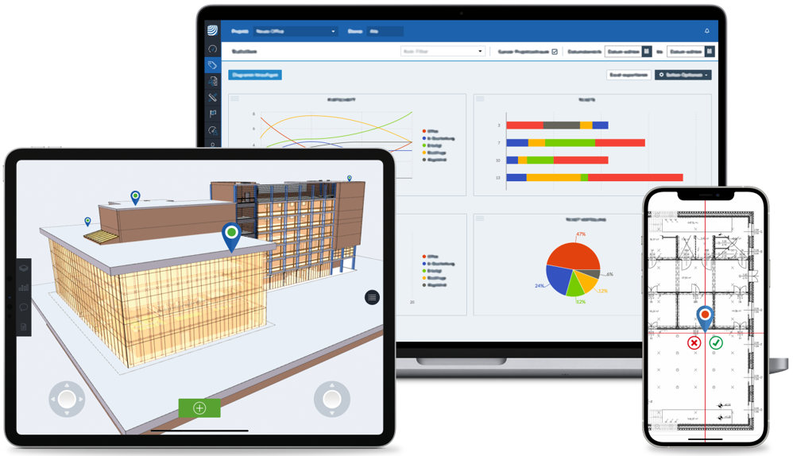
Это не только наши слова — результаты опросов наших клиентов говорят сами за себя
7
В среднем
компании экономят
часов в неделю
на 1 пользователя
96%
95%
91%
900
наших клиентов говорят о положительном опыте работы с PlanRadar*
клиентов
готовы использовать PlanRadar в новых проектах
субподрядчиков утверждают, что PlanRadar
прост в использовании
ROI наших клиентов достигает значения вплоть до
%

Slide 27
Результаты
Коммуникация и отслеживание устранения проблем в единой среде данных
Повышение прозрачности и контроля
Доступ к информации по проекту в реальном времени
Быстрое внедрение и получение результата
52%
В среднем
компании сокращают издержки
90%
79%
22%
89%
сокращение
бумажной документации
сокращение
времени реакции
на инциденты
сокращение
переделок
Количество компаний сокративших издержки за счёт PlanRadar

Slide 28
Спасибо
Белогорцев Андрей
13.08.2022

